Slide 1
PLAN-S INNOVATION CHALLENGE PDR RAPORU
Ekip İletişim Sorumlusu
Berkay İNAM

Slide 2
İçindekiler
Takım Yapısı
Proje Özeti
Projenin Kategorisi
Çözüm Ve Öneriler
Bilimsel Dayanak
Benzer Çalışmalar
Görsel Özet
Özgünlük
Gelir Yöntemleri
Olası Stratejik Partnerler
İsteğe Bağlı Ekler
Kanvas Modeli

Slide 3
Takım Yapısı
- Berkay İnam : Ekip İletişim ve Web Yazılımları Sorumlusu
42 İstanbul : Bilgisayar ve Yazılım Mühendisliği Ana Eğitim
- Görkem Dogan : Yapay Zeka ve Elektronik Haberleşme Sorumlusu
42 İstanbul : Bilgisayar ve Yazılım Mühendisliği Ana Eğitim
- Arbi Elmas : Elektronik Haberleşme ve Donanım Sorumlusu
42 İstanbul : Bilgisayar ve Yazılım Mühendisliği Ana Eğitim

Slide 4
Proje Özeti

Slide 5
Proje Özeti
Tarım, Afet, Gıda-Soğutma ve iş sektöründe IOT aygıtlarıyla veri toplanıp kullanıcılara web paneli ve mobil üzerinden analiz edilip gösterilecek.
Bu analizler sonucu kullanıcıların sistemleri üzerindeki kontrollerinin arttırılması sağlanacak. İlerleyen süreçlerde aykırılık sentezi yapıldıktan sonra makinelerimiz kendileri olaylara müdahale edecektir.

Slide 6
Nesnelerin İnterneti

Slide 7
Proje Kategorisi
Yangın sistemlerinde - gıda ve soğutma zincirlerinde - Şirketlerin ofis içi kontrollerinde ve özellikle Tarımda IOT cihazlarının yeterince veya efektif kullanılmaması ve veri takibinin zor olması bu konuları seçmemizde odak noktamızdı
Bu konuyu seçmemizde asıl neden Türkiye'deki pazar açığı ve Lora çipinin potansiyelini fark etmemizdi. Sektördeki açık ve boşa giden iş maliyeti çok fazlaydı
Bunu kendi lehimize çevirmek sonucumuz olacak
Projemizi oluştururken ilk etapta tarım sistemlerindeki sorunu çözmeye odaklandık.
1-Tarımı iyileştirmek
2-Tarımsal alanlardaki afetleri önceden fark etmek
3-Verimliliği arttırmak
Hedef Kitlemiz ilk etapta kurumsal şirket ve otomasyon yapan firmalar.
Yangın veya gıdada bir sorun olduğunda veya tarımsal bitki zarar gördüğünde kullanıcıya uyarı verdiği için sorun çok erken safhalarda çözülmüş olacak
Ekonomik olarak da fiziksel kontrol iş yükünden tasarruf edilmiş olacak

Slide 8
Çözüm ve Öneriler

Slide 9
Çözüm ve Öneriler
Öncelikle Tarımı ele alalım; Topraktaki gerekli ölçümleri yapacak sensörlerden gelen bilgiler Lora çipine aktarılacak, ardından Lora -> Gateway e iletilecek. Gatewayden uydulara(Connecta-T1.1) uydulardan ise Web servislerine iletilecek. Gerekli makine öğrenmesi ve tahminleme modellerinden sonra kullanıcı panellerinde gösterilecek
Tarım sistemindeki herhangi bir terslik oluşursa (yangın, böceklenme, ekstra sıcaklık, susuzluk) bu sorunları kullanıcılara anlık olarak ileteceğiz.
Bitkilerin fiziksel olarak korunması
Bitki takibine bağlı erken böceklenme önlemleri
Bitki takibinin görüntü işleme yöntemiyle erken uyarı
Büyük alanlarda Zararlı veya hastalıklı bitkinin erken tespiti - iş gücü tasarrufu
Bitkileri daha iyi besleme ve bitki sağlığı kontrolü
Tüm bu özelliklerin kullanıcılara yapay zeka ile işlendikten sonra anlık bildirim atılması

Slide 10
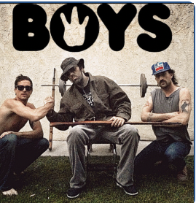
Bilimsel Dayanak

Slide 11
Bilimsel Dayanak
77,9 milyon hektar Türkiye arazisinin 26,3 milyonu tarımda kullanılır.
Tava veya karık sulaması gibi klasik sulama metotlarının kullanılması halinde, çiftlik randımanı %60 civarında olup, buna şebekedeki sızma, buharlaşma ve işletme kayıpları da ilave edilirse randıman yaklaşık %50 olmaktadır.
Klasik sulama yöntemleri yerine yağmurlama ve damlama sulama metotlarının kullanılması halinde randıman %80 ve %90 a çıkabilmekte bununla birlikte de %30'luk su tasarrufu sağlanmaktadır.
Türkiye'de erozyona uğrayan toprakların %99.2 si su erozyonundan, %0,8 i de rüzgar erozyonundan etkilenmektedir. Erozyon şiddeti yörelere göre değişmekle birlikte, ülkenin toplam yüzeyinin %75.1 ini etkilemektedir. Tarıma uygun alanların %61 i erozyona maruzdur. Türkiye'de erozyon tehdidi altındaki toprakların %27.3 ü orta %49.6 sı şiddetli ve %23.1 i de çok şiddetli erozyon tehlikesiyle karşı karşıya bulunmaktadır
https://www.tarimorman.gov.tr/SGB/Belgeler/yayinlar/turkiyede_tarim.pdf
https://tr.wikipedia.org/wiki/Türkiye%27de_tarım

Slide 12
Bilimsel Dayanak
Bir üst sayfadaki verilere dayanarak Türkiye'deki tarım pazarının büyüklüğü hakkında bilgi sahibi olmuş oluyoruz
Erozyon ve yanlış sulama + bitkilerden alınan verimin düşmesi de verilerle bize sağlanmış oluyor
Bizim çözümlerimiz erken doğal afetleri + bitkideki verileri ölçüp daha verimli bir şekilde üretimi sağlarken aynı zamanda da anlık olarak haberleşme ile koruyacaktır.

Slide 13
Benzer Çalışmalar

Slide 14
Benzer Çalışmalar
1-) Tarla İo
Tarla io da bizim gibi bir tarım inovasyonu getirmiş bir girişim. Kendileri bizim gibi belli başlı sensörler ile verileri alıp analiz yapan ve bu analizler sonucu tarla sahiplerine bilgi veren bir şirket. Kendilerinin, bu proje sayesinde 8 global 8 yerli olmak üzere toplamda 16 farklı ödülleri var.
2-) Doktar
Doktar, aynı tarla io nun yaptığı işlevleri yapan bir şirket. Bu yapı tarım alanlarının daha verimli kullanılmasını sağlıyor. Bunu, IoT teknolojileri kullanarak veri toplayıp gelen verileri makine öğrenmesi algoritmalarını yapıp aykırılıkları tespit ediyorlar. Bu ayrılıkları tarla sahibine bildiriyor ve uyarıyorlar. Toplamda 31 tane iş ortağı olan Doktar, bir teknopark şirketidir.

Slide 15
Görsel Özet

Slide 16
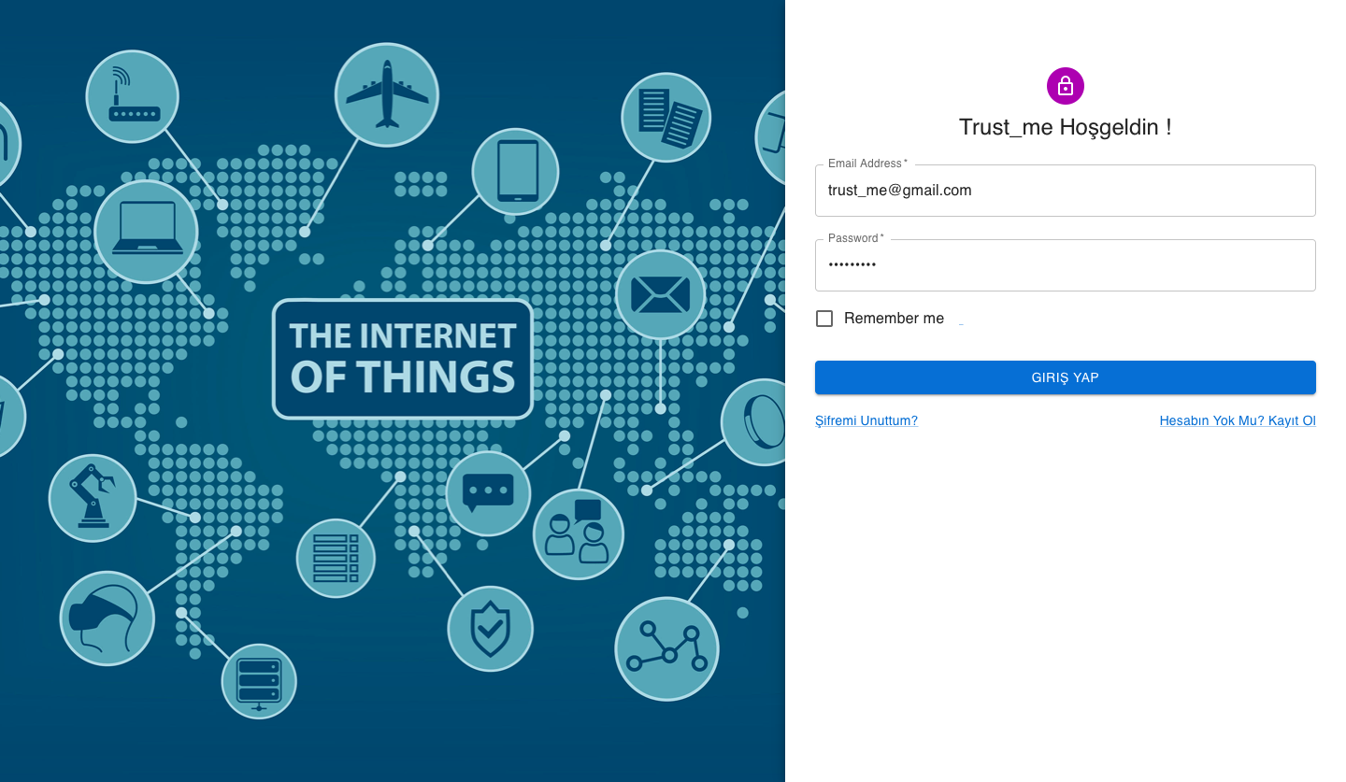
Görsel Özet

Slide 17
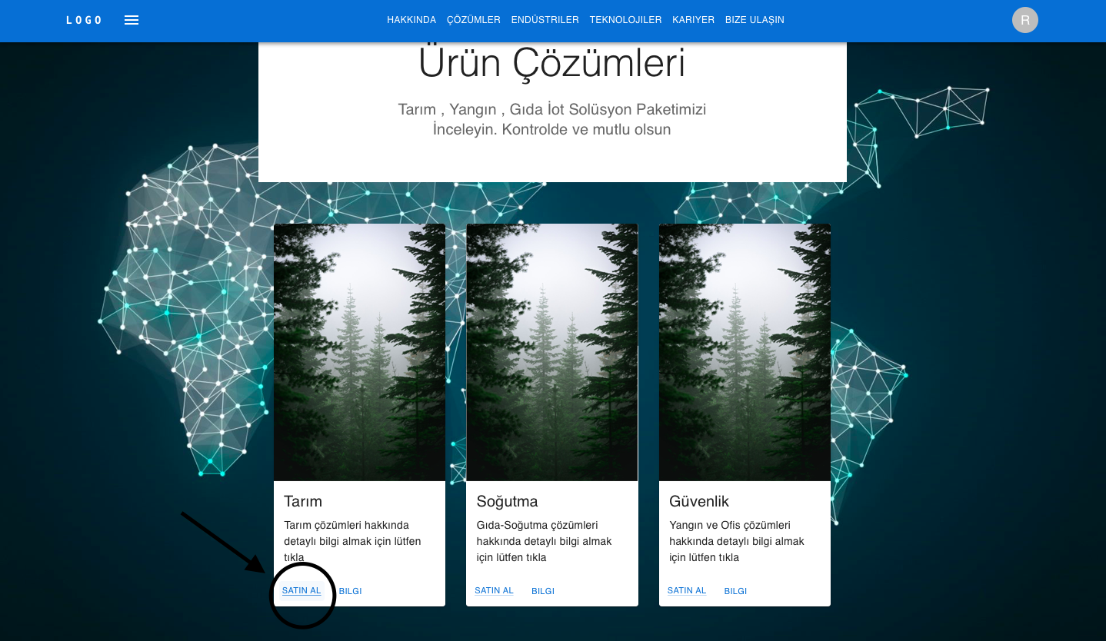
Görsel Özet

Slide 18
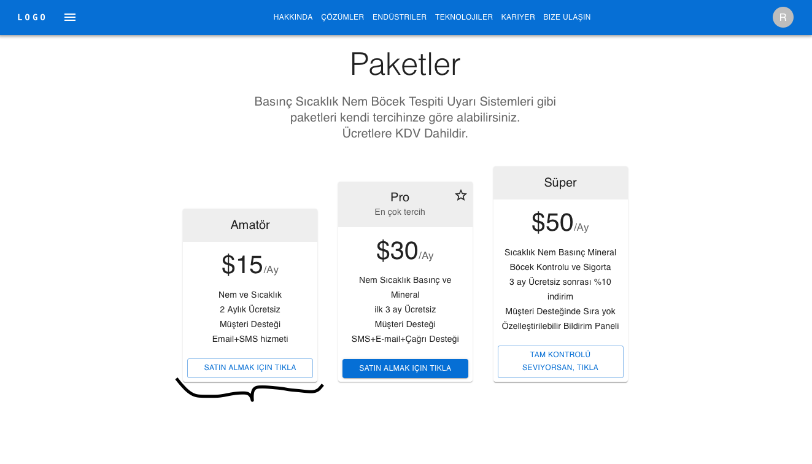
Görsel Özet

Slide 19
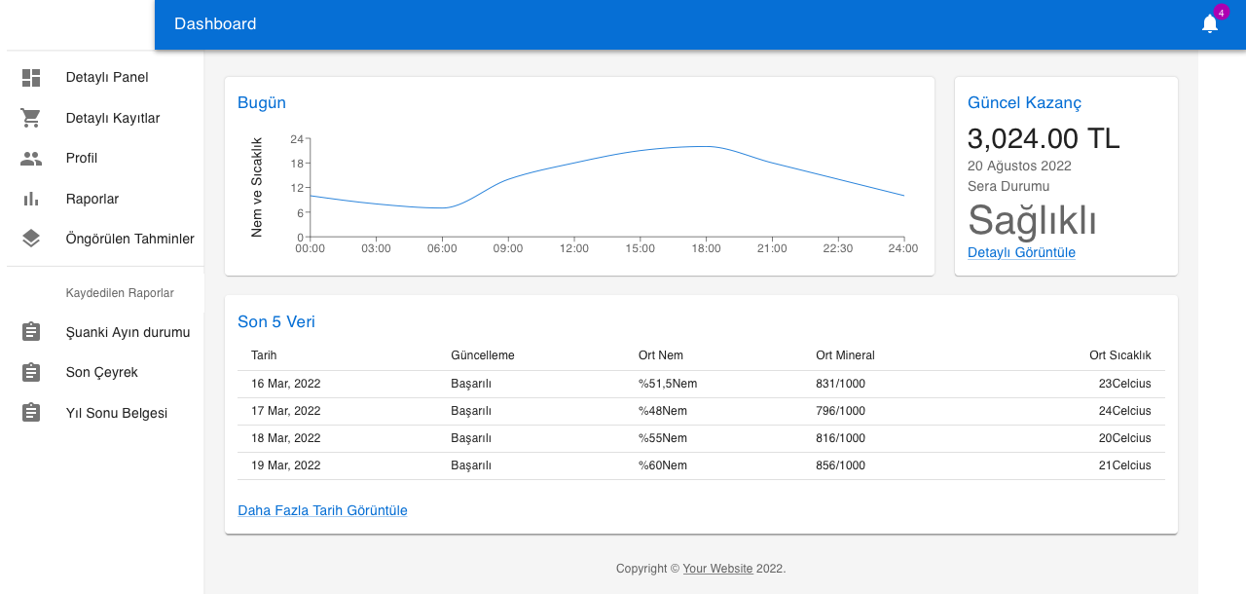
Görsel Özet

Slide 20
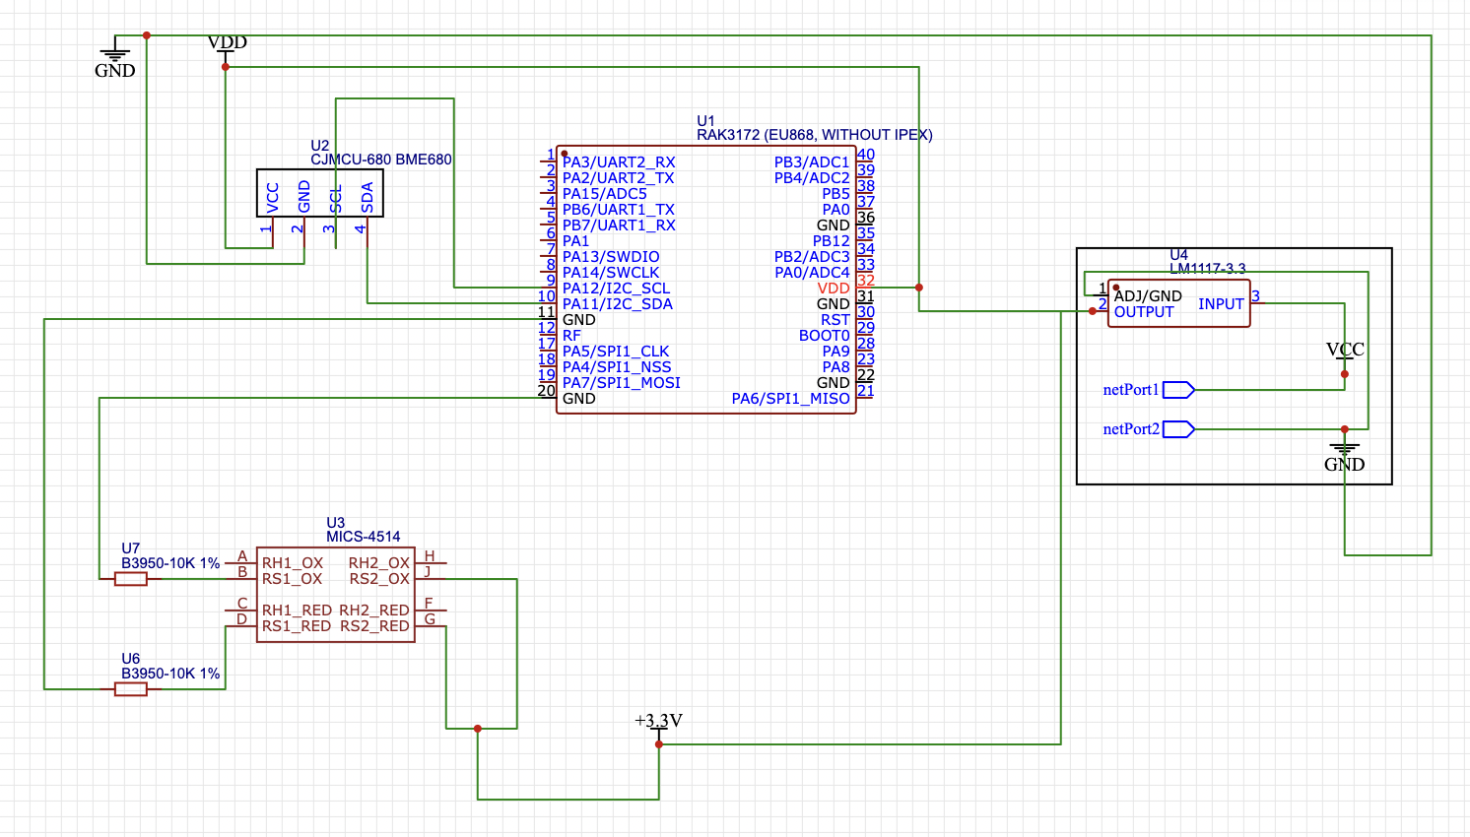

Slide 21

Semantic Segmentation with OpenCv AI Kit

Slide 22
Görsel Özet
Kullanıcı önce sisteme yüzeysel göz atacak eğer satın almaya karar verirse kayıt olacak ve giriş yapacak.
Ardından karşısına satın alabileceği paketler listelenecek.
15 dolarlık başlangıç paketi alması dahilinde sağ üstteki logodan "panel" e erişebilir ve Dashboardı görüntüleyebilir
Bu dashboardda da nem sıcaklık kritik bilgiler yer alacak herhangi bir uyarı durumunda da sms ve mail tarafına ulaşacak
Bir sonraki raporda ürün daha detaylı şekilde gösterilecektir.

Slide 23
Özgünlük

Slide 24
Özgünlük
Bu alanda var olan diğer rakiplerimizin belli başlı sensörler ile bu işi yapmaları ve bu sensörlerin üstüne çıkmamaları bize büyük bir avantaj sağladı. Maalesef dünyada kullanılan teknolojilerin Türkiye de kullanılması uzun sürüyor ve bunların entegrasyonları daha da uzun sürüyor. Biz bugün dünyada kullanılan yenilikçi teknolojileri ürünümüze dahil edip, bu alandaki büyük problemlerin önüne geçmeyi planlıyoruz. Peki bu yenilikler, Görüntü işleme teknolojileri ile bilgisayar görümü ve yapay karar mekanizmaları, Lora ağı ile gelişen haberleşme teknikleri ile maliyet düşürüp mesafe problemini çözmek gibi. Tabii görüntü işleme, bilgisayarla görü ve yapay zeka konuları Türkiye’de yanlış lanse edilmesinden dolayı, çok basit ürünlerin içerisinde “yapay zeka kullanıyoruz” diye duyabilirsiniz. Ama biz bu işin hakkını vererek yapacağız. Peki biz bunu ne ile yapacağız? OpenCv üreticiler için sunduğu bazı imkanlar var. Bunlardan biri OpenCv AI Kit. Biz bu yapının üzerine implement eteğimiz kendi yapımızla bu işin yapay zeka tarafını kuvvetlendireceğiz.
Tek bir alanda değil bir çok alanda paketleştirerek ürün hizmeti vereceğiz.
Verilerimizi yapay zeka ile inceleyip geleceğe dönük tahminler katacağız
Tüm bunları yaparken çevreyi ve işçilerin fiziksel sağlığını da düşüneceğiz
Sistemimiz Acil hatlara bağlanacak ve doğal afete sebep olabilecek durumlarda kullanıcı farketmese bile önlem alabileceğiz
Projenin gelişen safhaların da insan elinin en aza indirilmesi ve makinaların anlık karar verebilmeleri

Slide 25
Gelir Yöntemleri

Slide 26
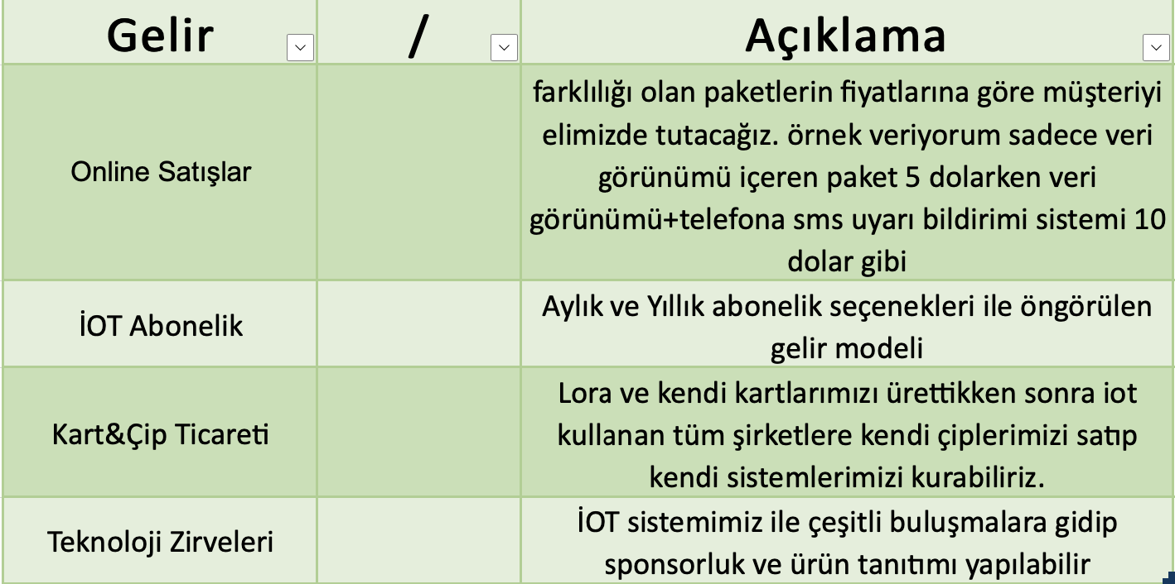
Gelir Yöntemleri

Slide 27
Olası Stratejik Partnerler

Slide 28
Olası Stratejik Partnerler
Olası stratejik partnerler
Plan-S: Uydu sistemleri ile bizim mesafe sorunumuzu ortadan kaldırabilecek ve bu sorun bize çok büyük kolaylıklar sağlayabilecek.
Kontrolmatik Technologies: Var olan altyapıları ile ve ellerindeki iş alanları ile bize büyük bir pazar payı sağlayabilecek bir partnerimiz.
Elektronik haberleşme ve uydu teknolojisi kullanan şirketler tarım alanındaki Devlet ve Özel sektör firmalar
Yangın - Gıda soğutma- Soğutma ve IOT Kullanıp otomatize olmak isteyen tüm firmalar
Olası stratejik müşteriler

Slide 29
İsteğe Bağlı Ekler

Slide 30
Kanvas Modeli

Slide 31
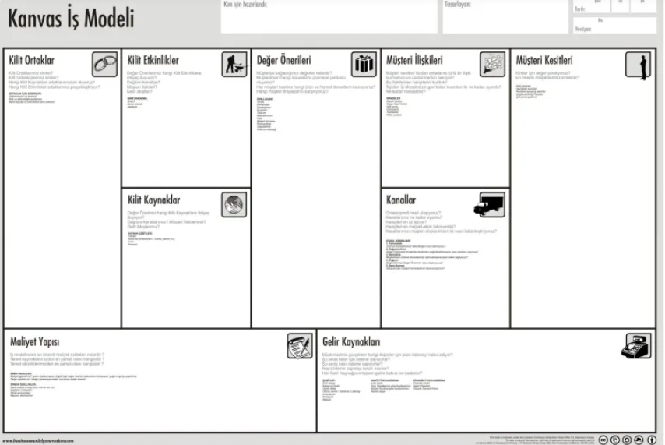
Kanvas İş Modeli

Slide 32
Kanvas Modeli
Müşteri Segmentleri Tarım-Yangın-Gıda-Soğutma Zinciri ve IOT Kontrol Sistemleri
Müşteri İlişkileri
Self Servis , Müşteri Desteği
Temel Faaliyetler
Kullanıcı araştırması / İOT Gündemi takip ve geliştirme / Ucuz maliyet sürüm kazancı
Maliyet Yapısı Kart Üretim ve Pazarlama / Platform Bakımı / Müşteriler için Reklam / Sistemi fiziksel kuracak çalışan / İletişim sunucuları

Slide 33
Kanvas Modeli
Temel Ortaklıklar Plan-s & Kontrolmatik
Temel Kaynaklar Lora-esp32 ve Devre Kartları / Sunucu&Uydu
Gelir Akışı Online satışlar / İOT Aboneliği / Devre Kartı Ticareti
Kanallar Sosyal medya / Teknoloji blogları / Kulaktan kulağa / Uygulama mağazaları / Web sitesi

